Slide 1

Организация работы по нравственно-патриотическому воспитанию детей дошкольного возраста

Slide 2


Slide 3

«Любовь к родному краю, родной культуре, родной речи начинается с малого – с любви к своей семье, к своему жилищу, к своему детскому саду. Постепенно расширяясь, эта любовь переходит в любовь к Родине, её истории, прошлому и настоящему, ко всему человечеству»
Д.С.Лихачёв

Slide 4
«Нравственно-патриотическое воспитание дошкольников»
Быть патриотом – значит ощущать себя неотъемлемой частью Отечества. Это сложное чувство возникает еще в дошкольном детстве, когда закладываются основы ценностного отношения к окружающему миру, и формируется в ребёнке постепенно, в ходе воспитания любви к своим ближним, к детскому саду, к родным местам, родной стране.

Slide 5
«Нравственно-патриотическое воспитание дошкольников»
Цель - нравственно- патриотического воспитания у детей дошкольного возраста - это воспитание у ребенка чувство любви и привязанности к Родине; формирование у них потребности совершать добрые дела и поступки, чувство сопричастности к окружающему и развитие таких качеств, как сострадание, сочувствие, находчивость, любознательность;
Задачи: Привитие детям чувства любви к своему родному краю, своей малой родине на основе приобщения к родной природе, культуре и традициям. Формирование чувства привязанности к своему дому, детскому саду, своим близким. Расширение представлений о России, как о родной стране.

Slide 6
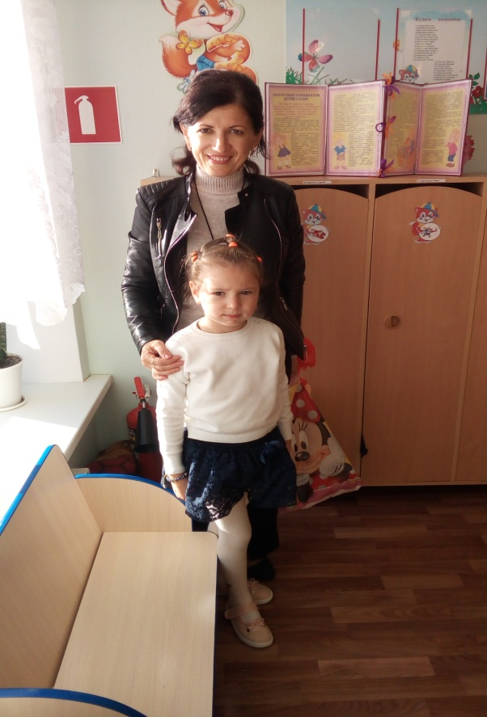
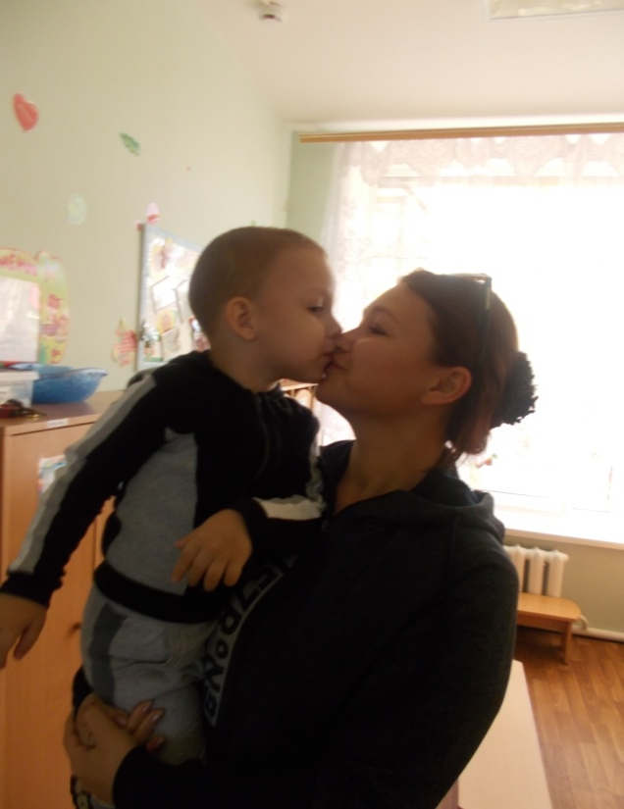
МОЯ СЕМЬЯ КАК ЧАСТЬ РОССИИ

Slide 7
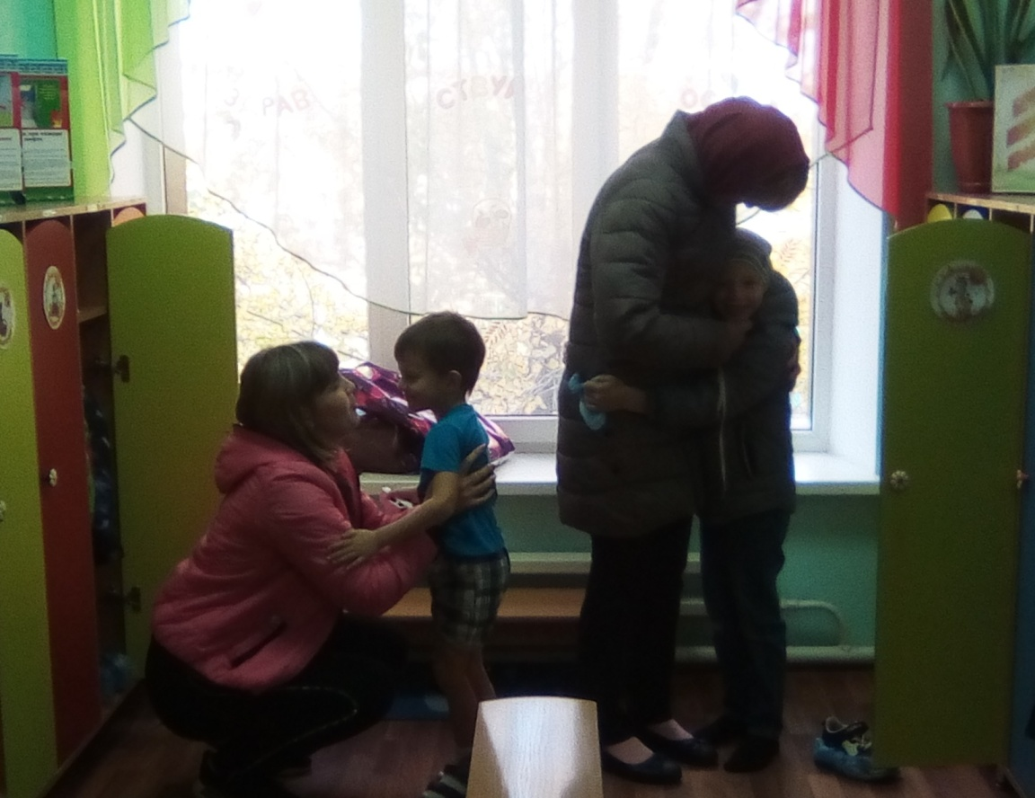
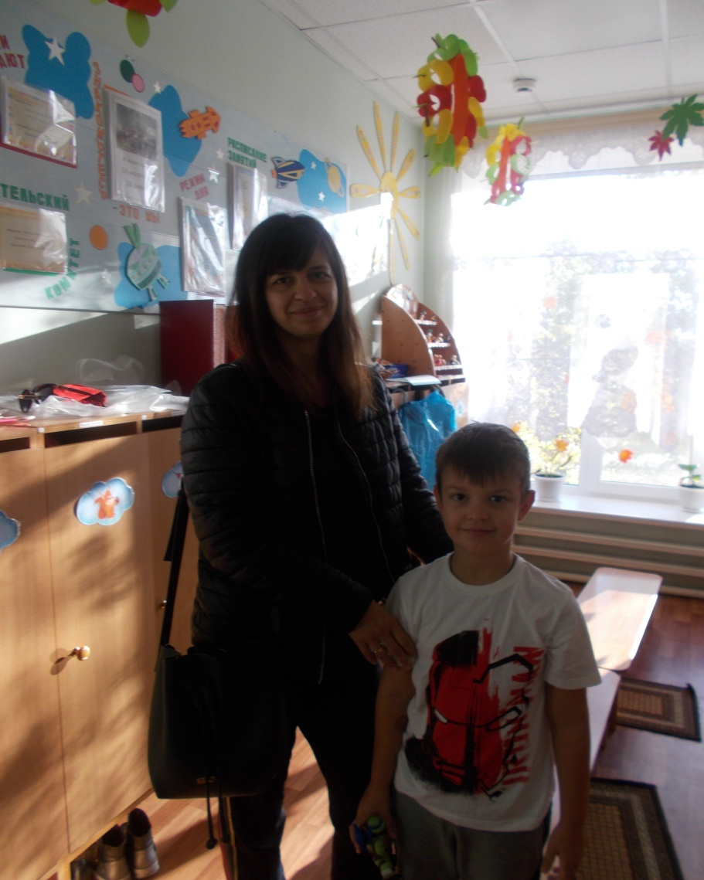


МОЯ СЕМЬЯ КАК ЧАСТЬ РОССИИ

Slide 8
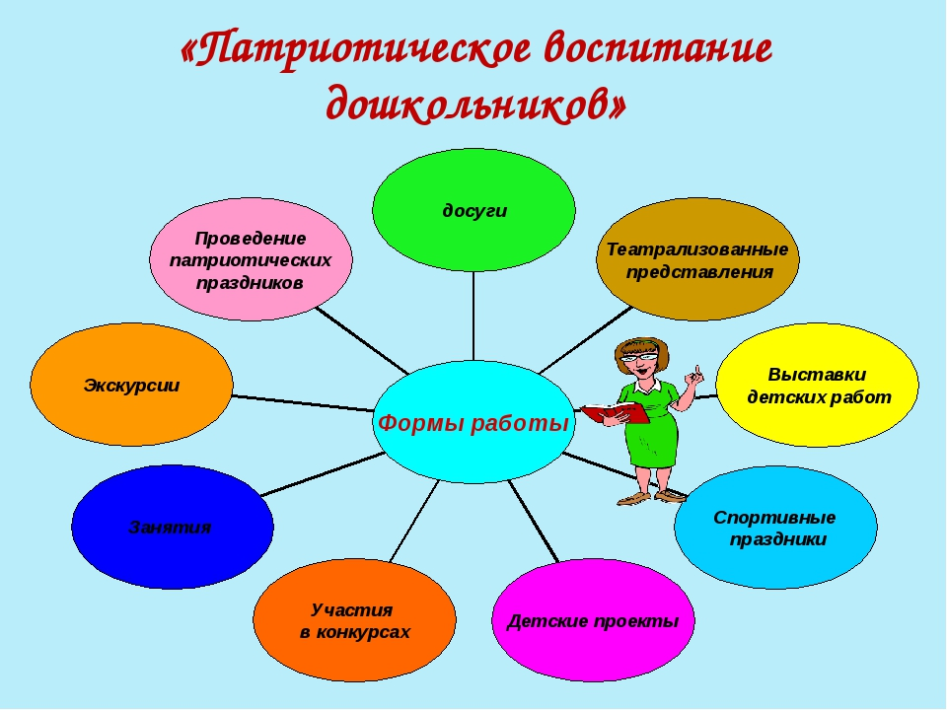

Slide 9
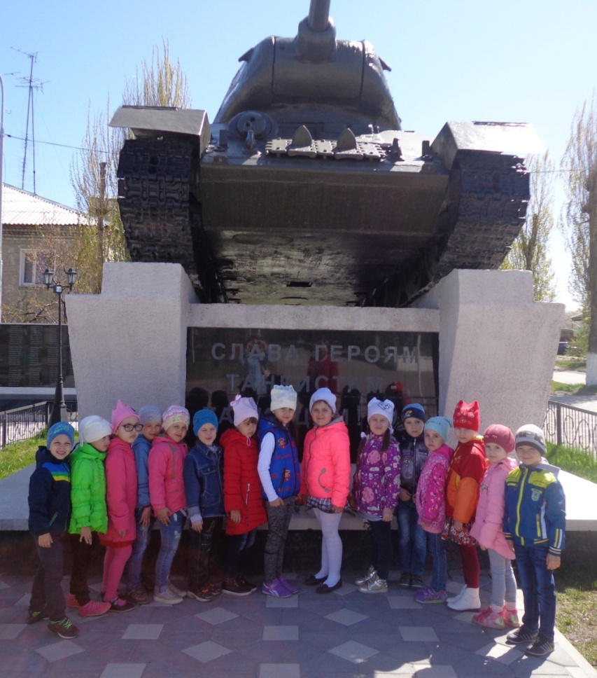
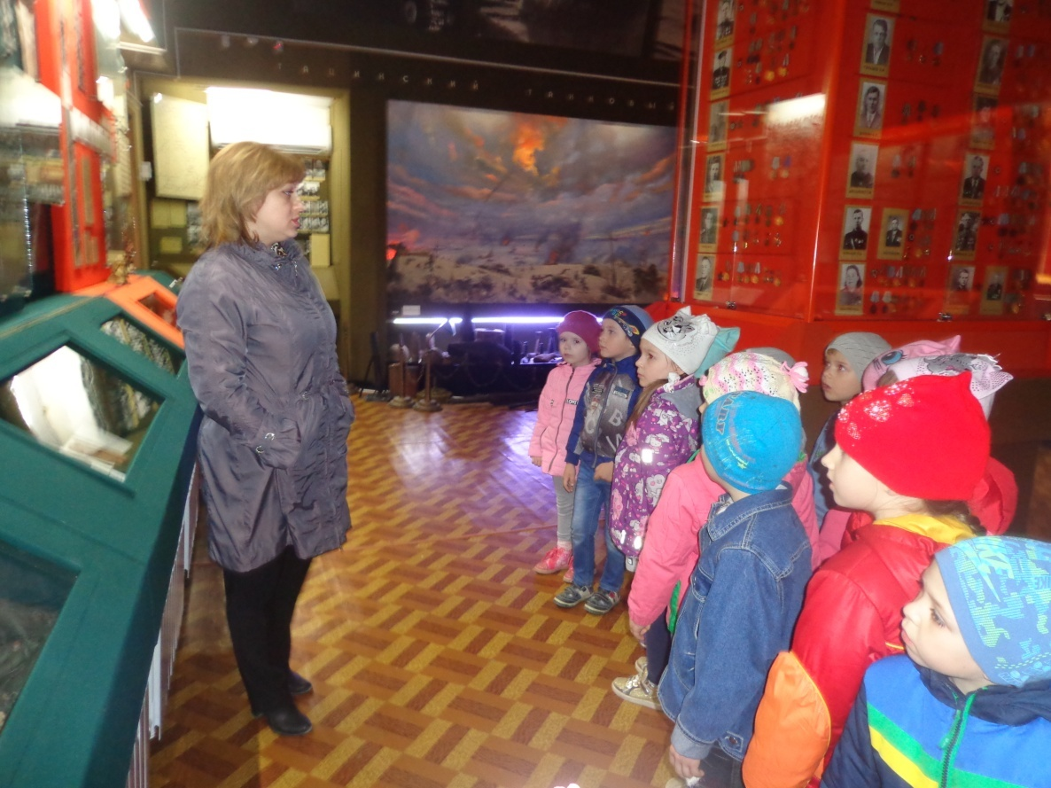
Посещение музея боевой славы
И мне, наследнику Победы,
Сегодня не заснуть опять.
Спешу по фронтовому следу
В те годы, тех людей понять.
В. Широков

Slide 10
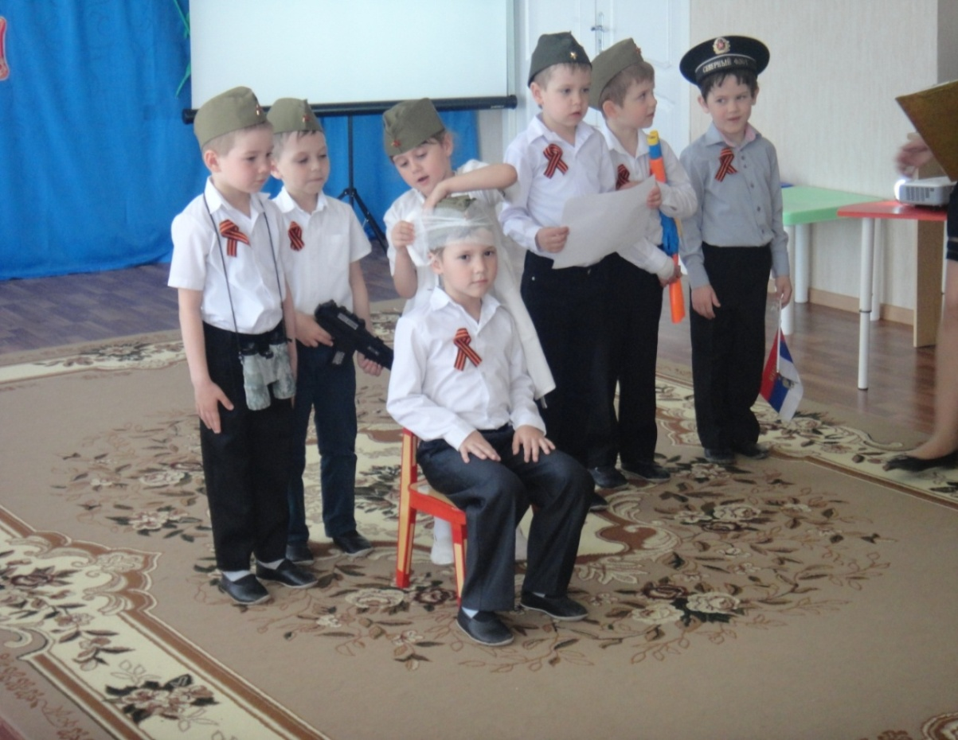
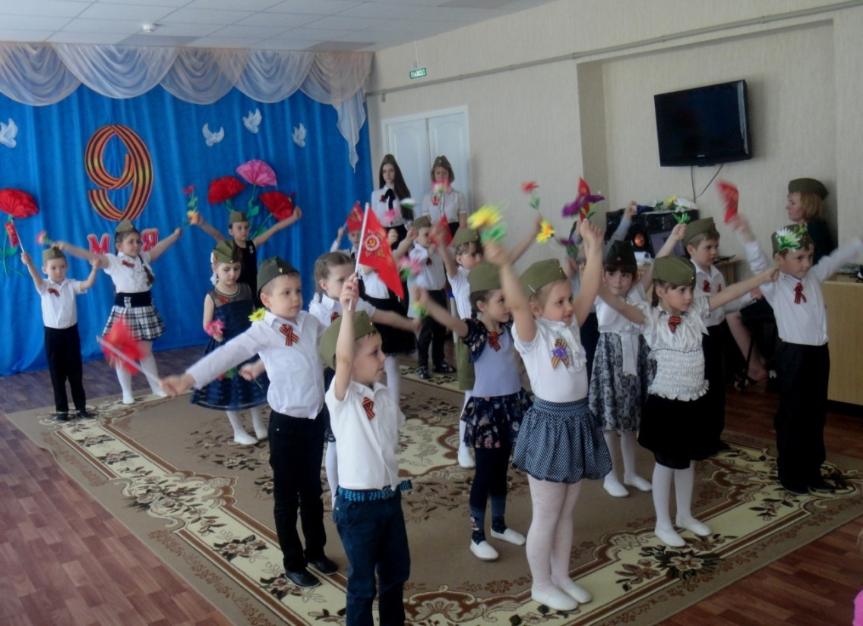
Проведение праздника
«День Победы!»

Slide 11
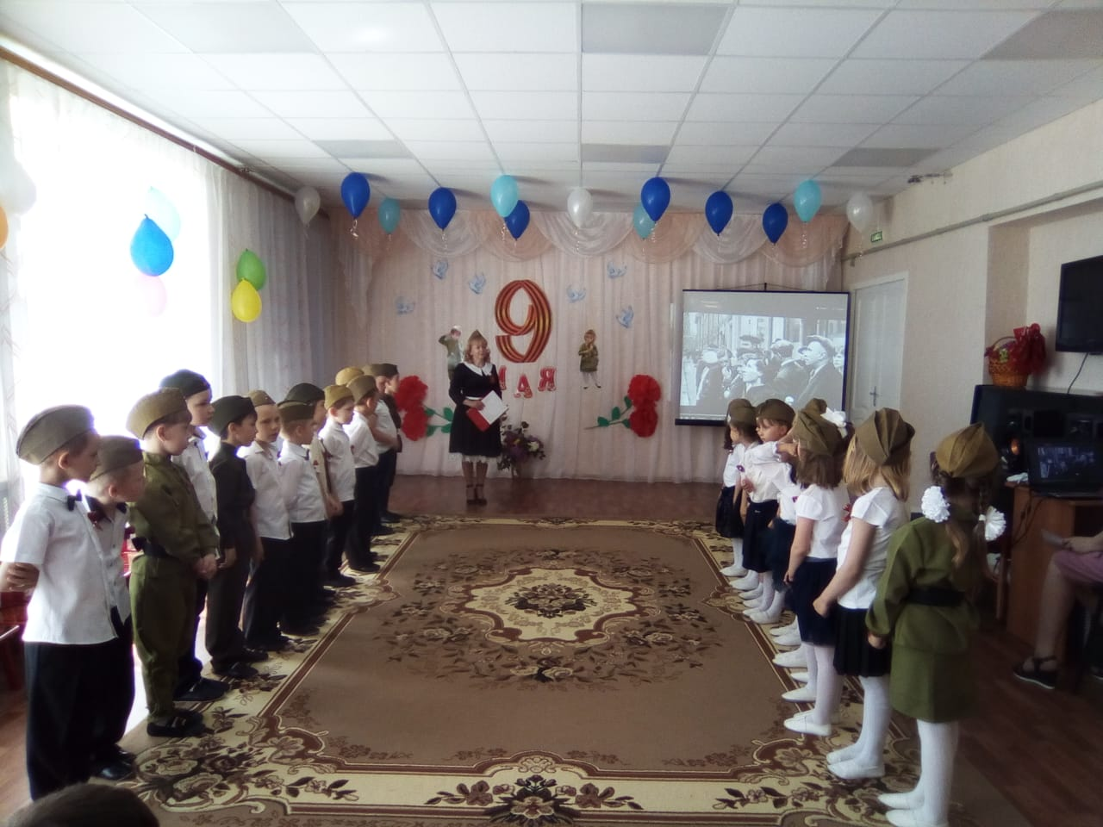
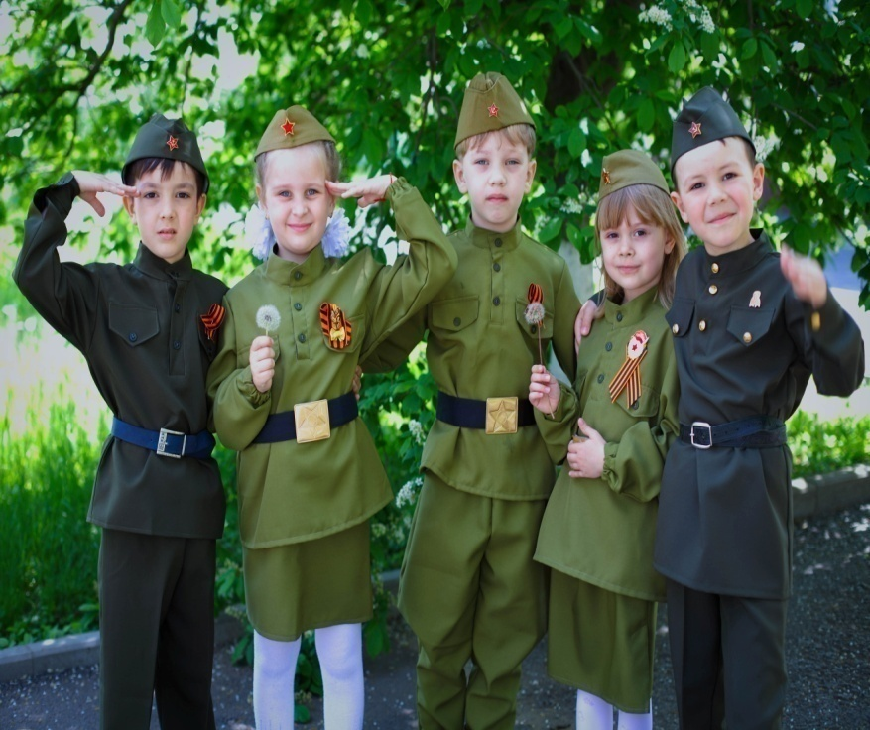
«

Slide 12
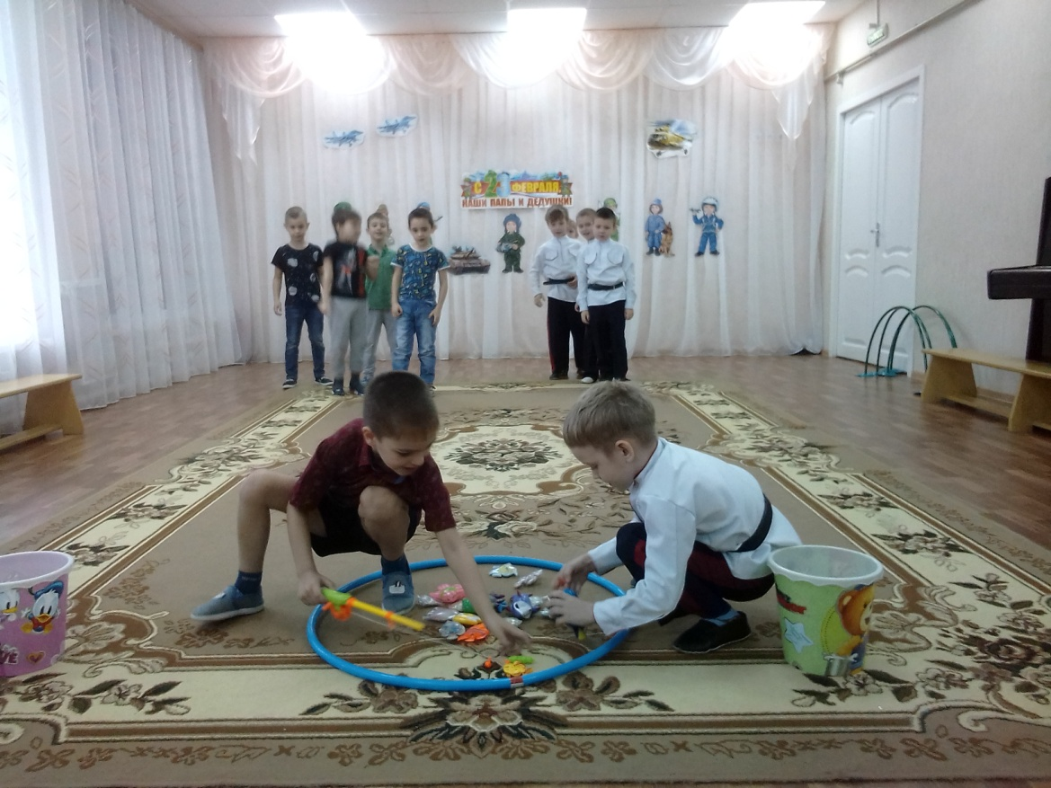
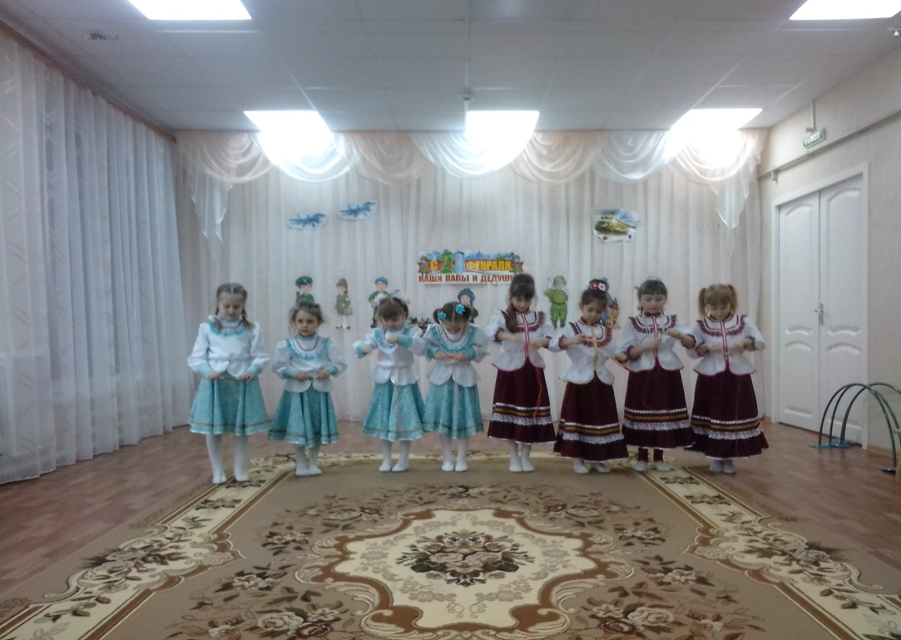
к 23 февраля
Спортивный праздник

Slide 13
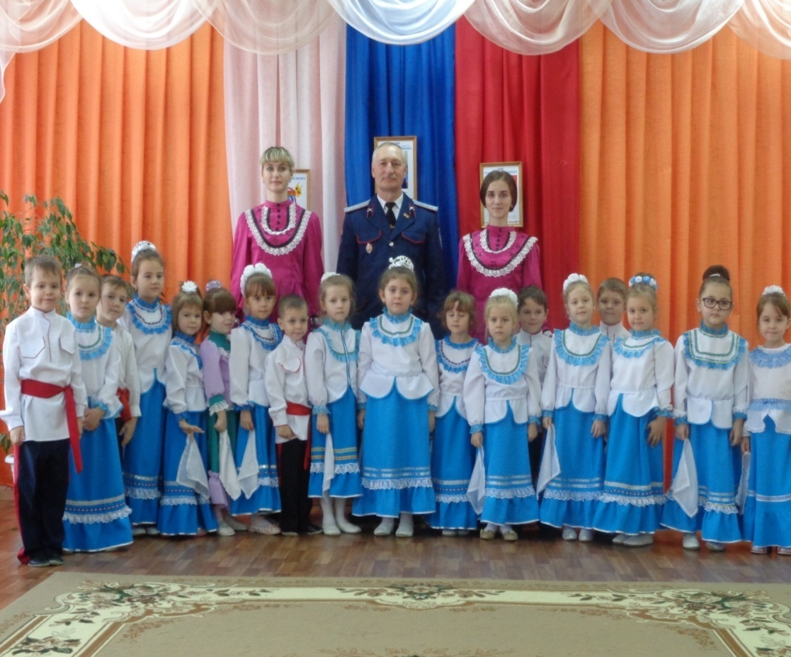
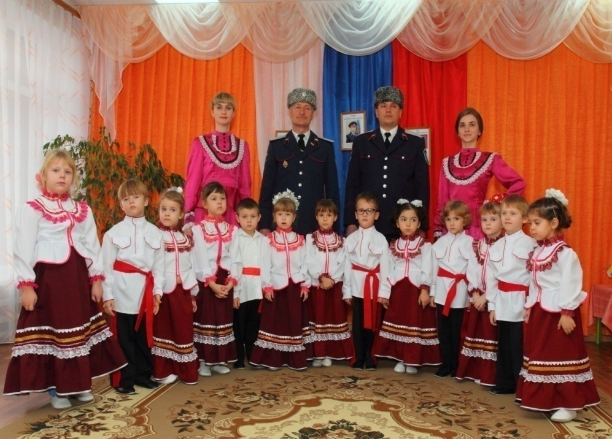
Патриотические праздники в ДОУ
Принятие в казачата

Slide 14
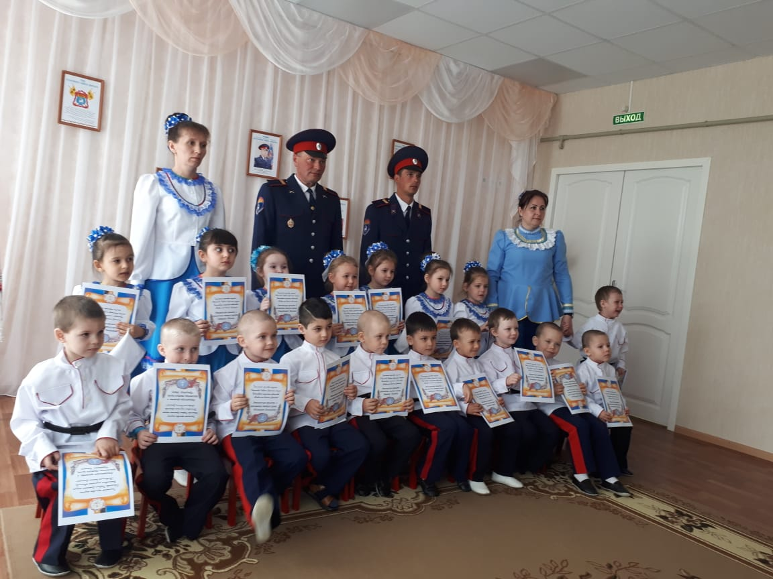
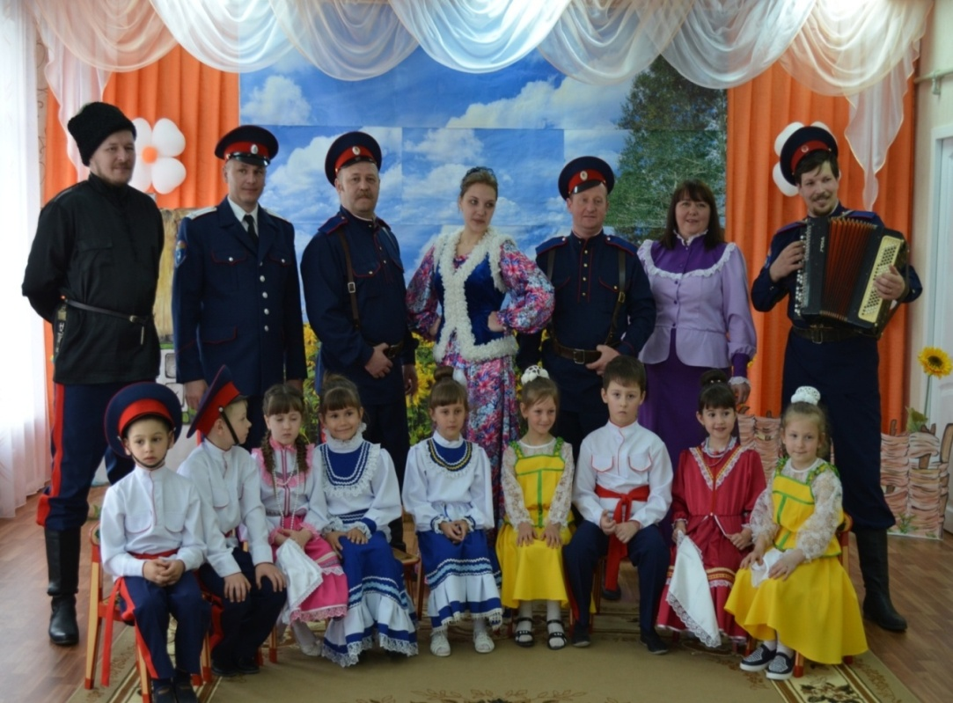
«Праздник первых штанов»
«Казачий ансамбль в гостях у казачат»

Slide 15

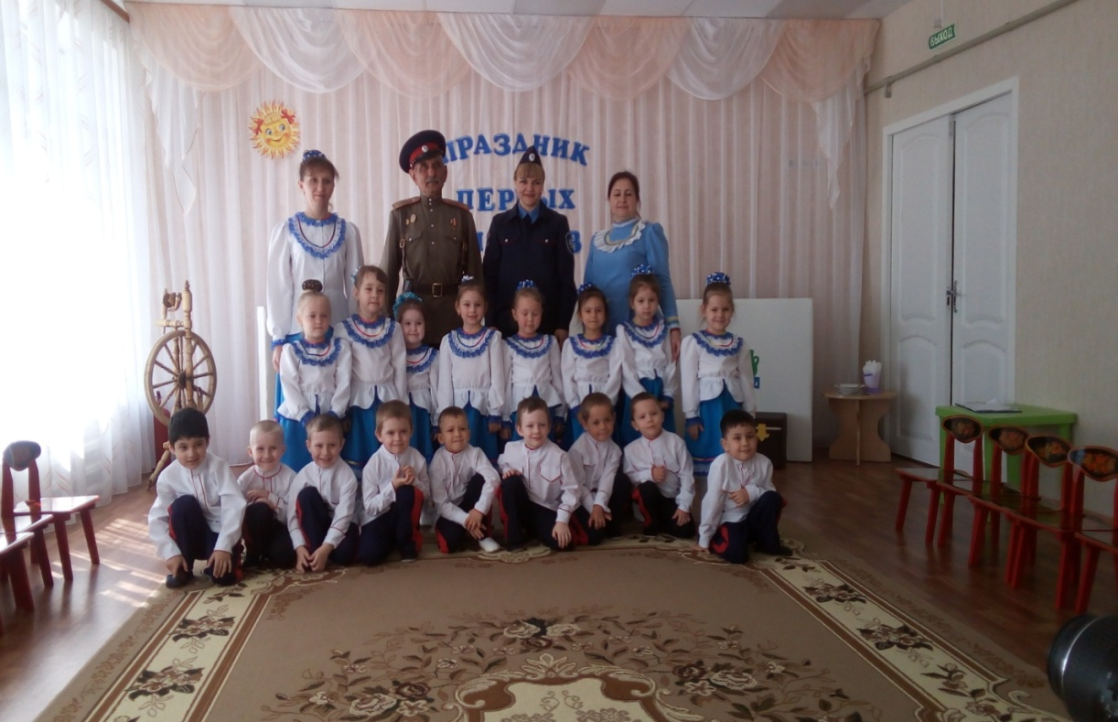
«

Slide 16
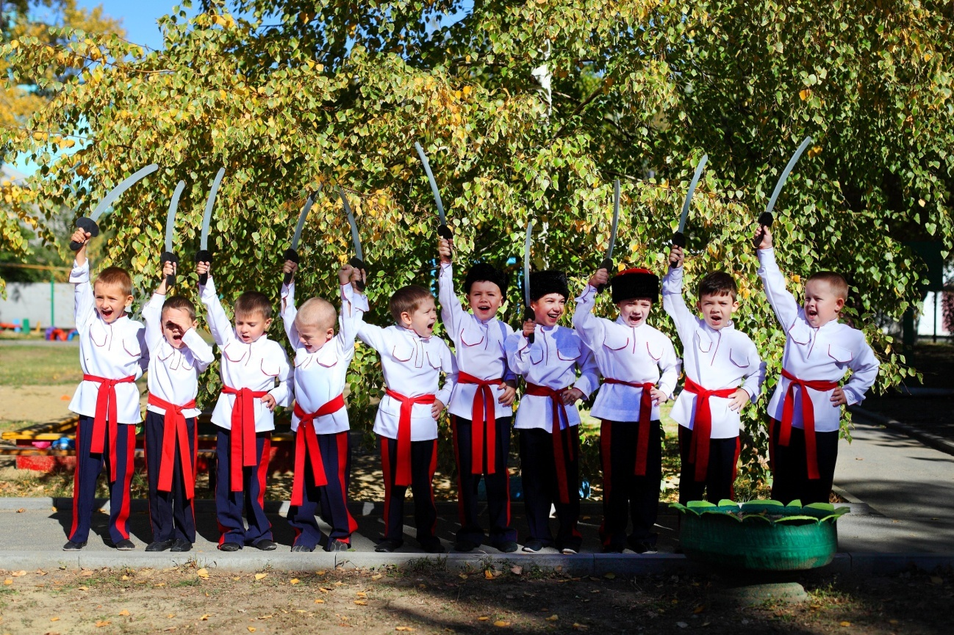
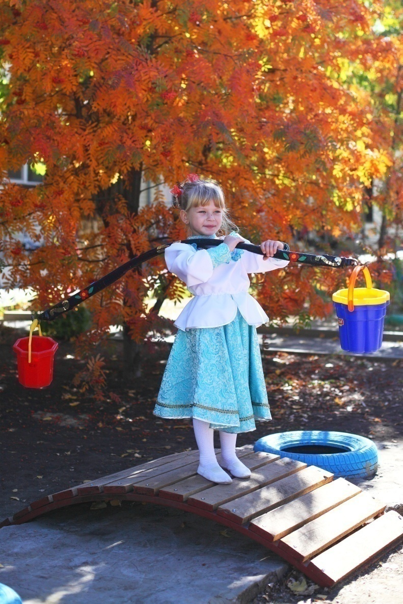

Slide 17
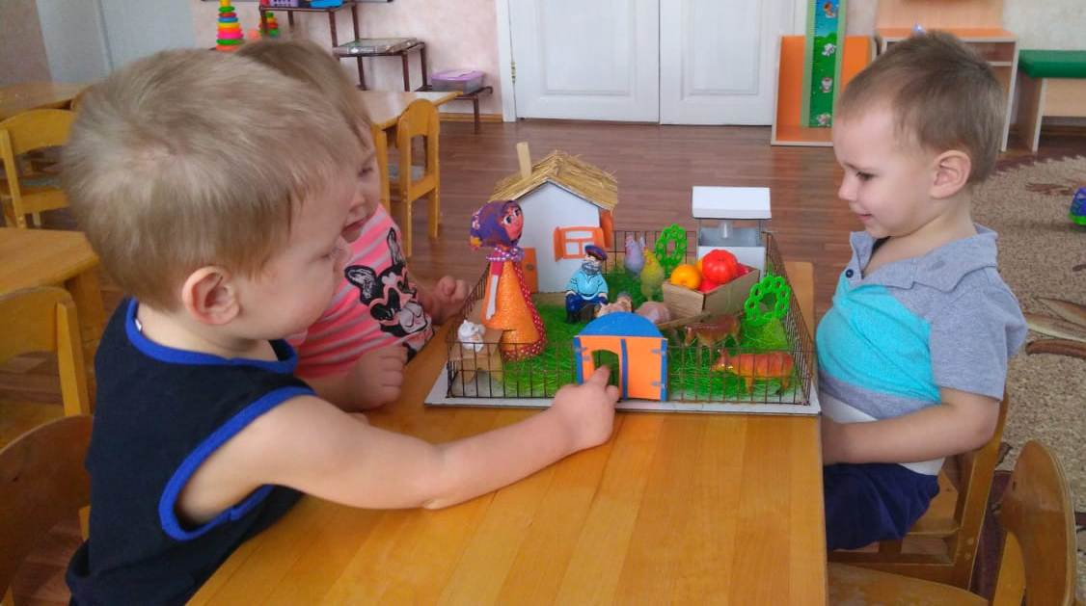
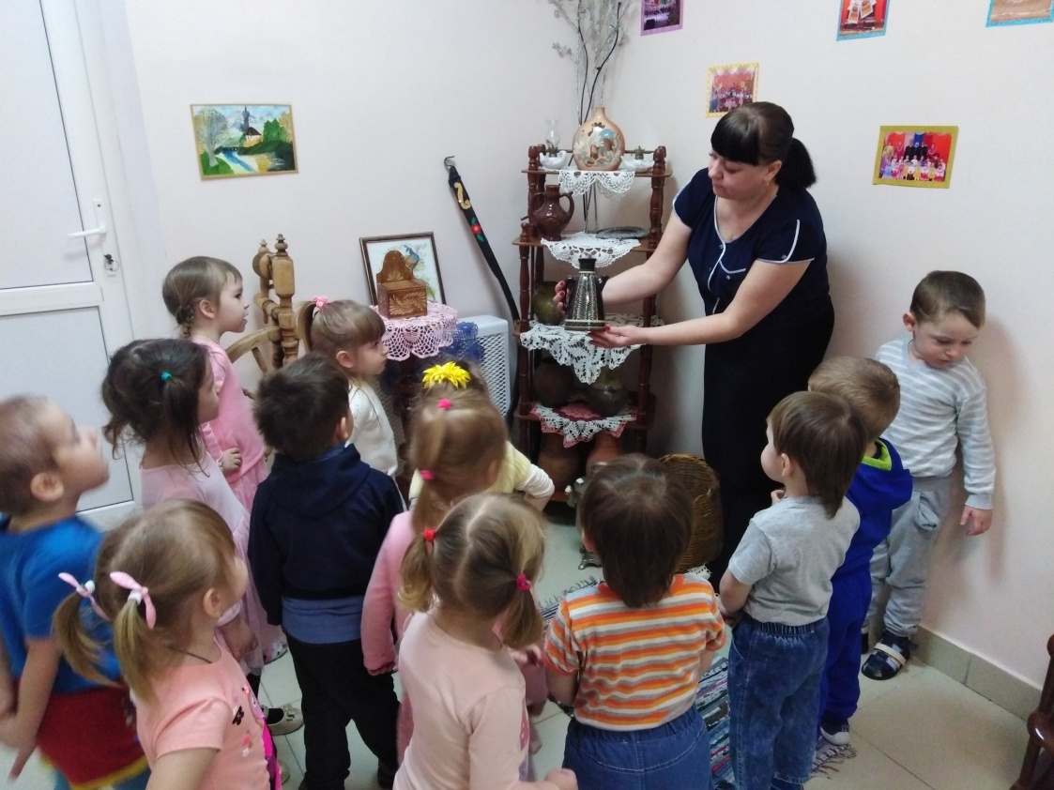
МОЯ СЕМЬЯ КАК ЧАСТЬ РОССИИ
Беседа о быте казаков

Slide 18
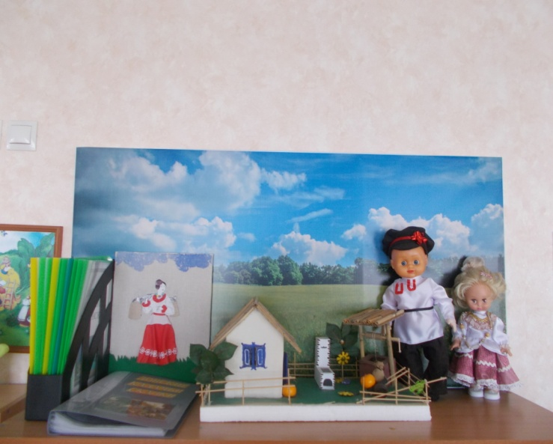
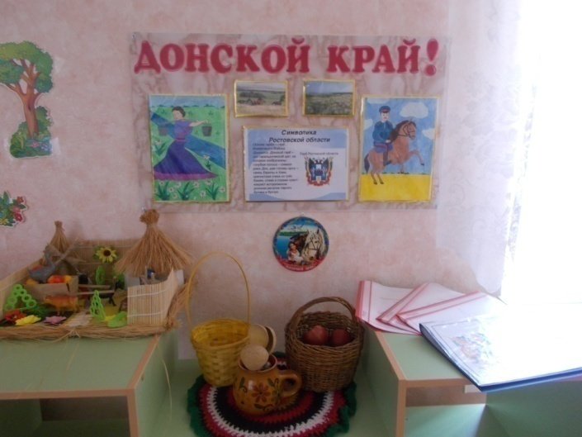
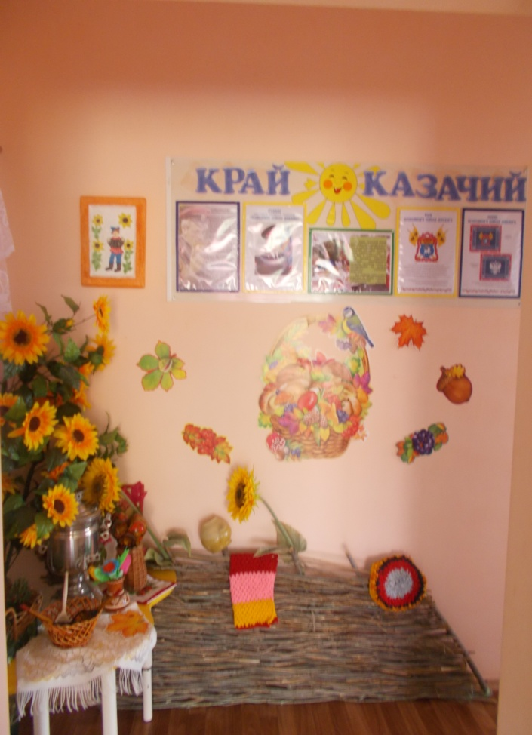
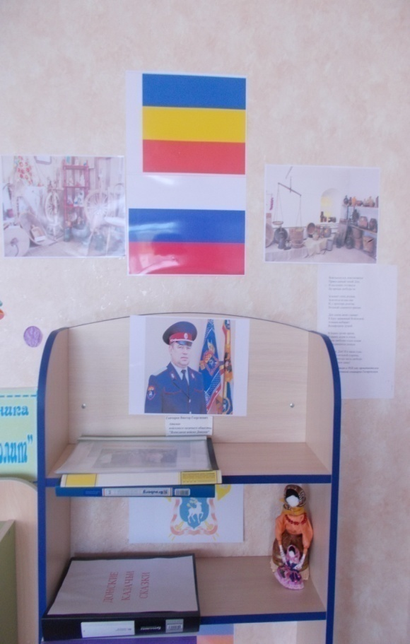
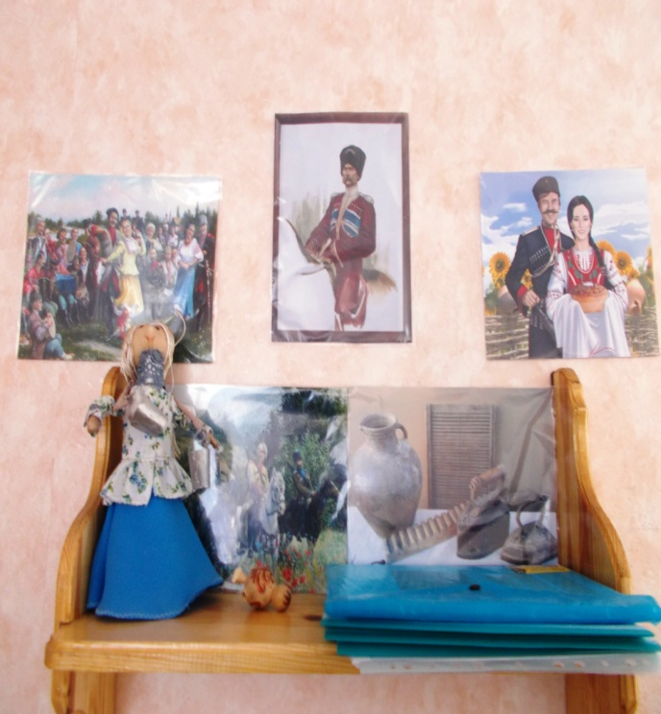
МОЯ СЕМЬЯ КАК ЧАСТЬ РОССИИ
Казачьи уголки в ДОУ

Slide 19
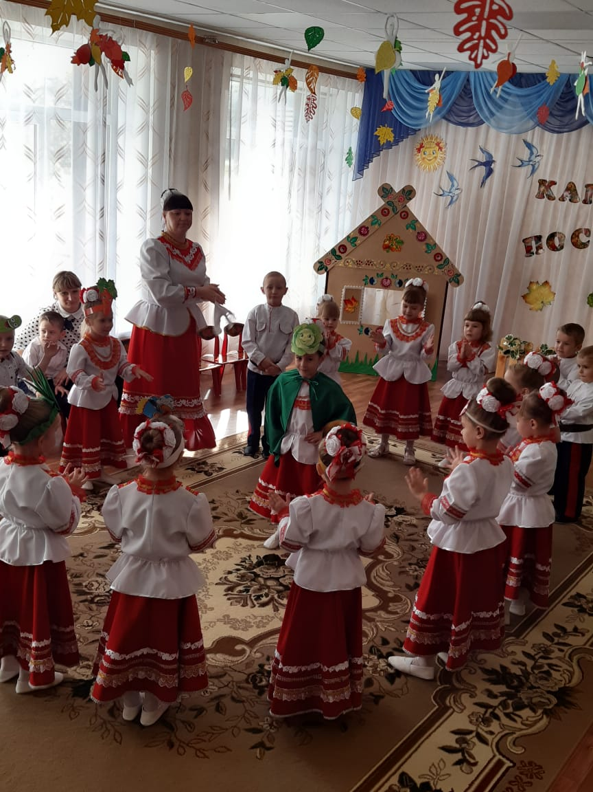
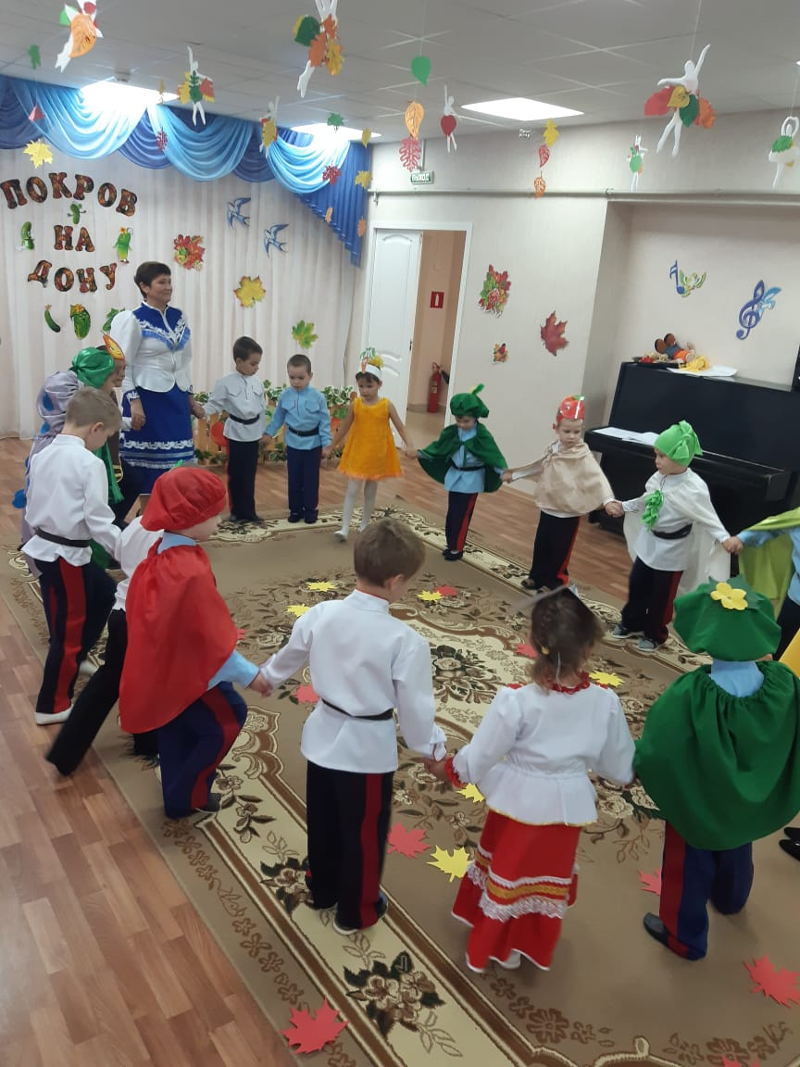
Осенние праздники

Slide 20
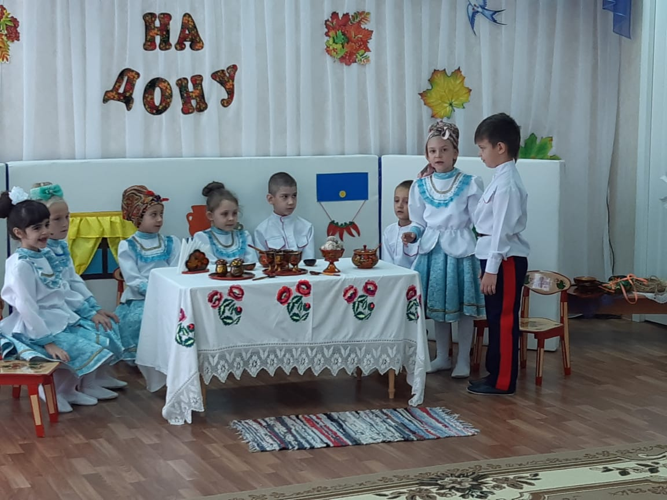
МОЯ СЕМЬЯ КАК ЧАСТЬ РОССИИ

Slide 21
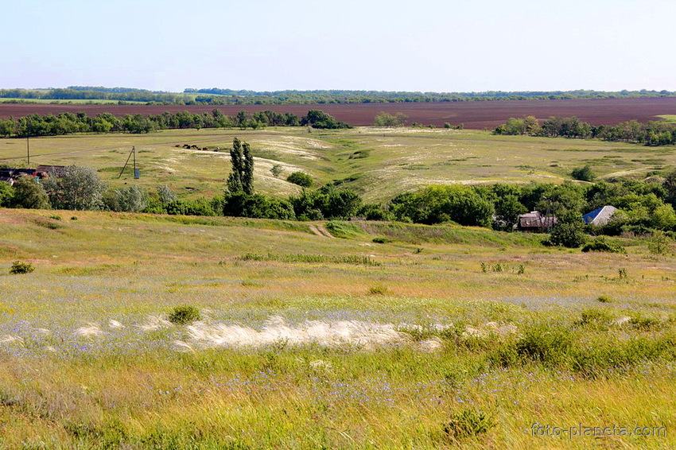
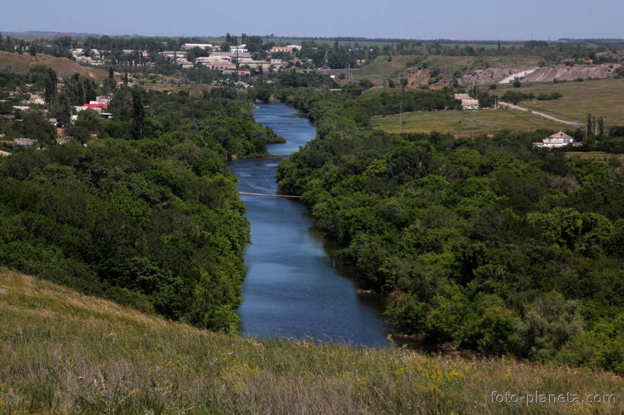
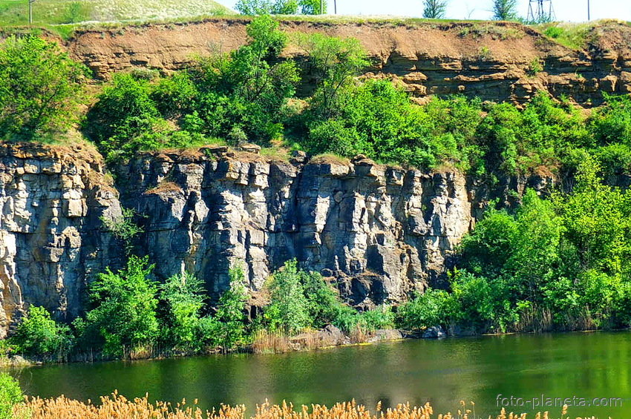
Воспитание любви к природе, умение чувствовать ее красоту и восхищаться ею, имеет огромное значение не только для эстетического развития детей, но и для нравственного воспитания, в частности, для пробуждения у дошкольников патриотических чувств, чуткости к окружающему.

Slide 22
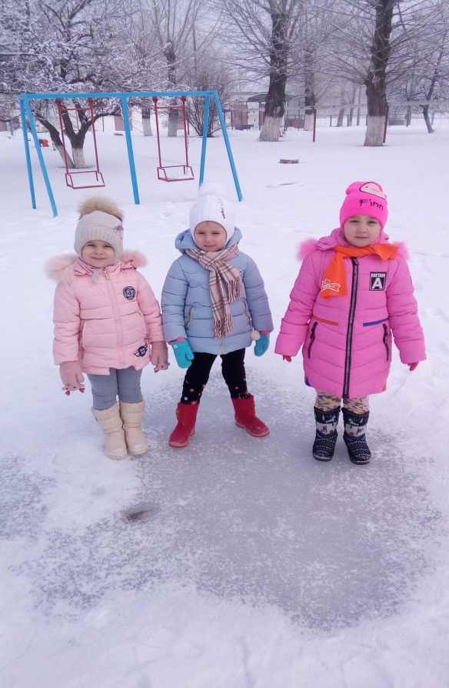
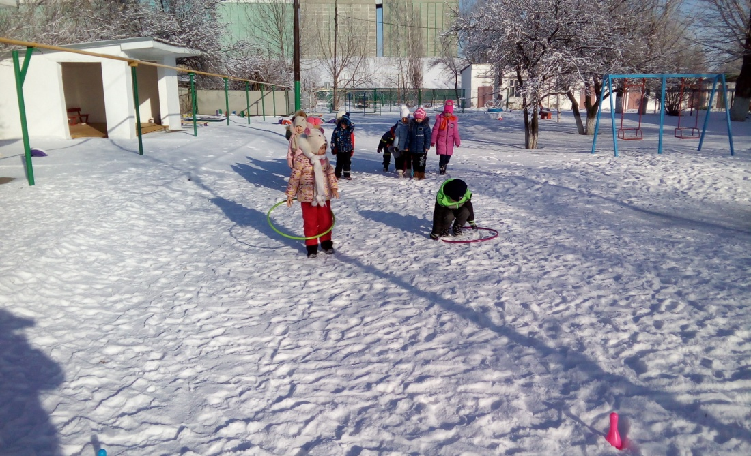
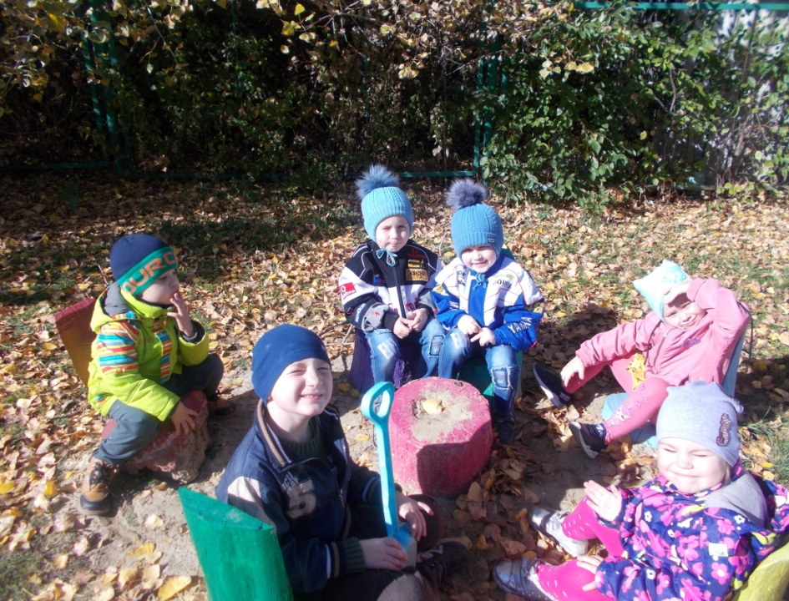
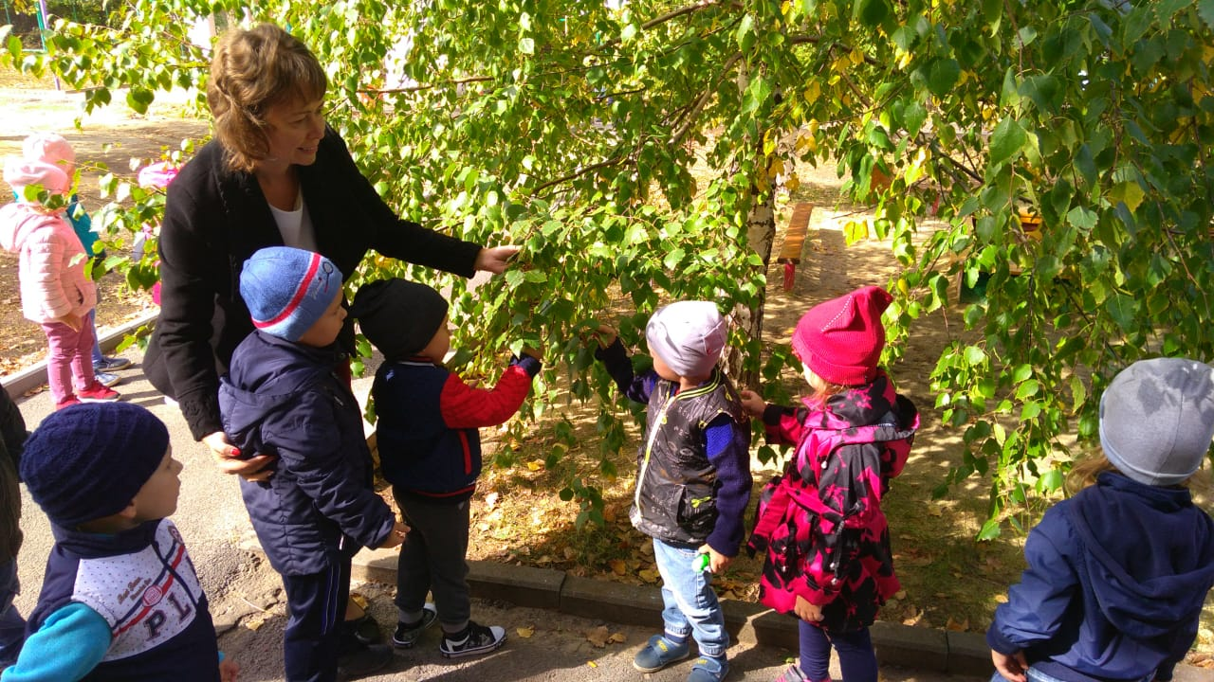

Slide 23
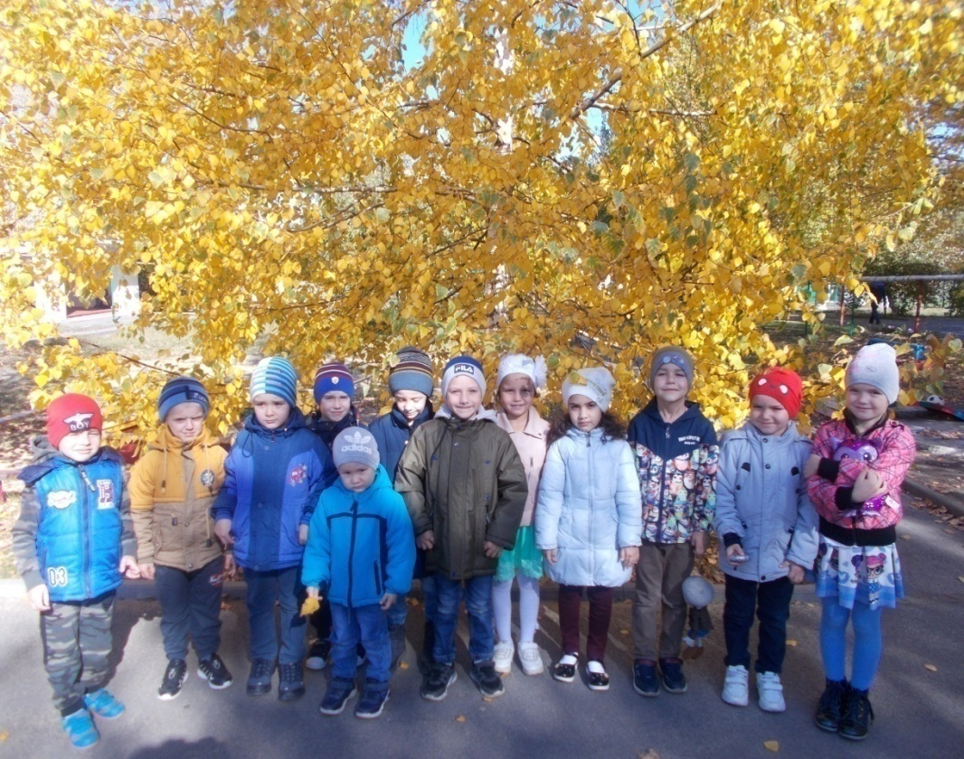
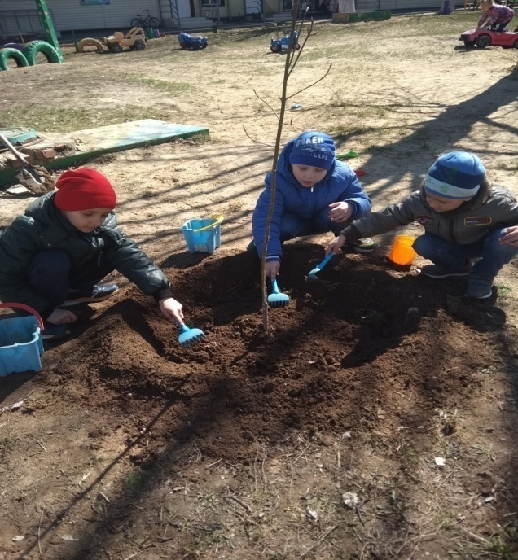
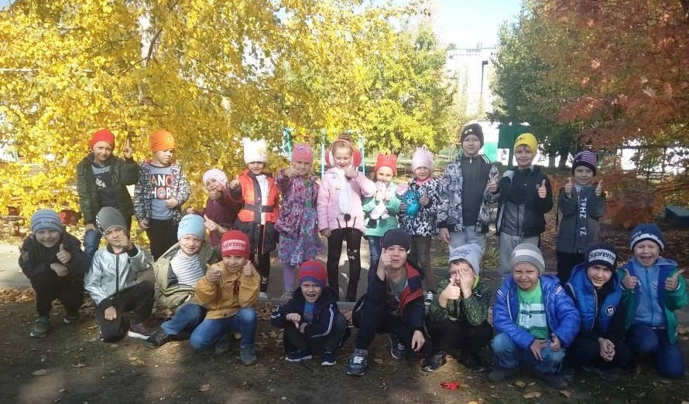

Slide 24
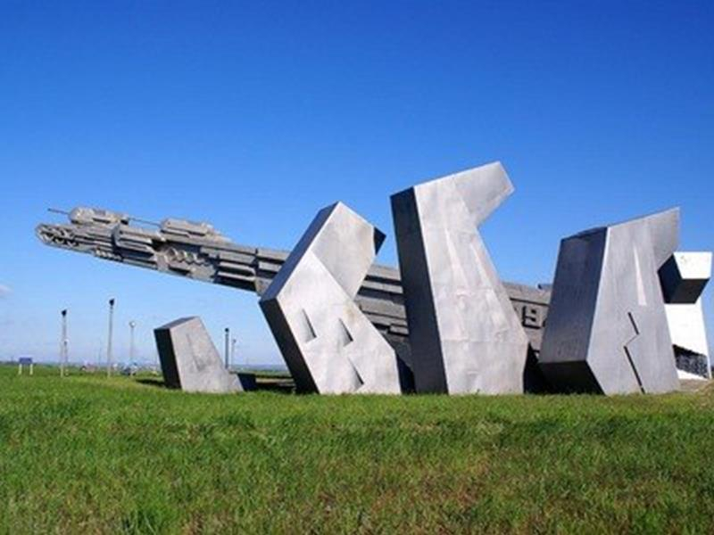
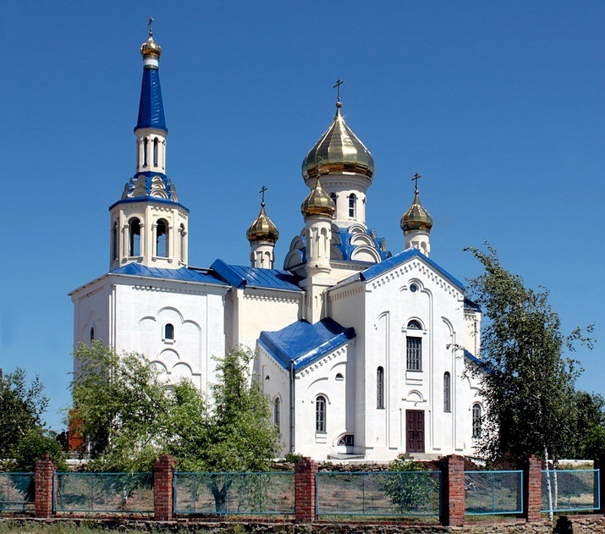
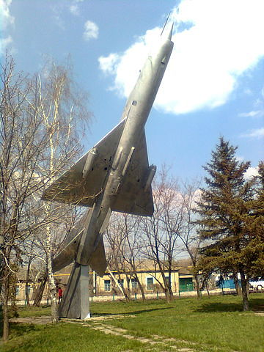
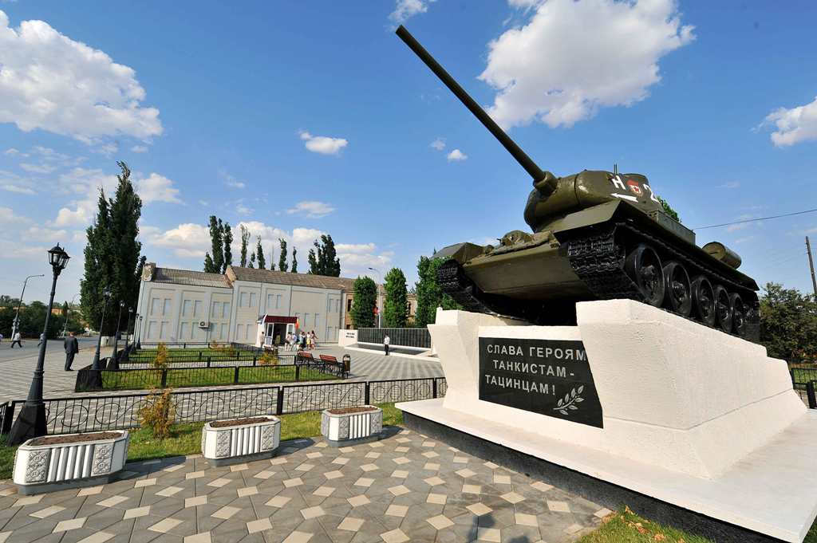
Наша малая родина

Slide 25
« Нравственно- патриотическое воспитание дошкольников»
Хочется верить, что проводимая работа по нравственно-патриотическому воспитанию дошкольников будет фундаментом для воспитания будущего поколения, обладающего духовно-нравственными ценностями, гражданско-патриотическими чувствами, уважающими культурное, историческое прошлое и настоящее России.

Slide 26
СПАСИБО
ЗА ВНИМАНИЕ

